Slide 1
树莓派开发
13 认识树莓派的GPIO

Slide 2
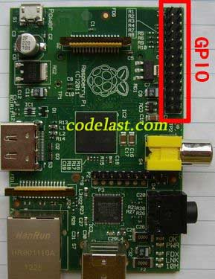
1、认识GPIO位置
GPIO（General Purpose Input Output，通用输入/输出）
树莓派上的GPIO接口在哪里？它是怎么定义的？看两幅图：
（1）实物图
这是树莓派的正面图
可见PGIO26针
在方框中，左上角为1、右上脚为2
左排位单数、右排位双数

Slide 3
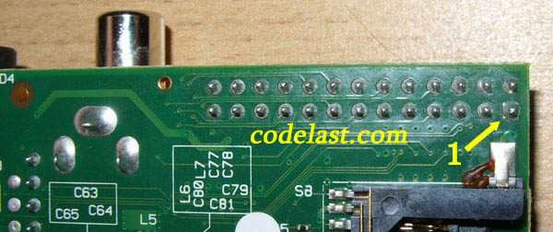
1、认识GPIO位置
将Pi的电路板翻到反面，在26个针脚中，焊点为方形的那个针脚就是“1”，在它旁边同一排（两个针脚一排）的那一个就是“2”，依此类推。

Slide 4
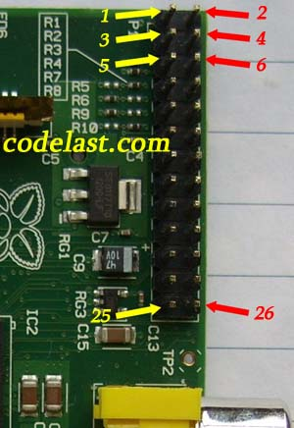
1、认识GPIO位置
根据这个判断，得到了Pi的GPIO接口顺序图：

Slide 5
2、树莓派GPIO编号方式
1、物理引脚：
从左到右，从上到下：左边基数，右边偶数：1-40（树莓派版本不同，个数不同，A、B型早期为26个，B+为40个）
2、BCM:
编号侧重CPU寄存器，根据BCM2835的GPIO寄存器编号。3、wpi：
编号侧重实现逻辑，把扩展GPIO端口从0开始编号，这种编号方便编程。

Slide 6
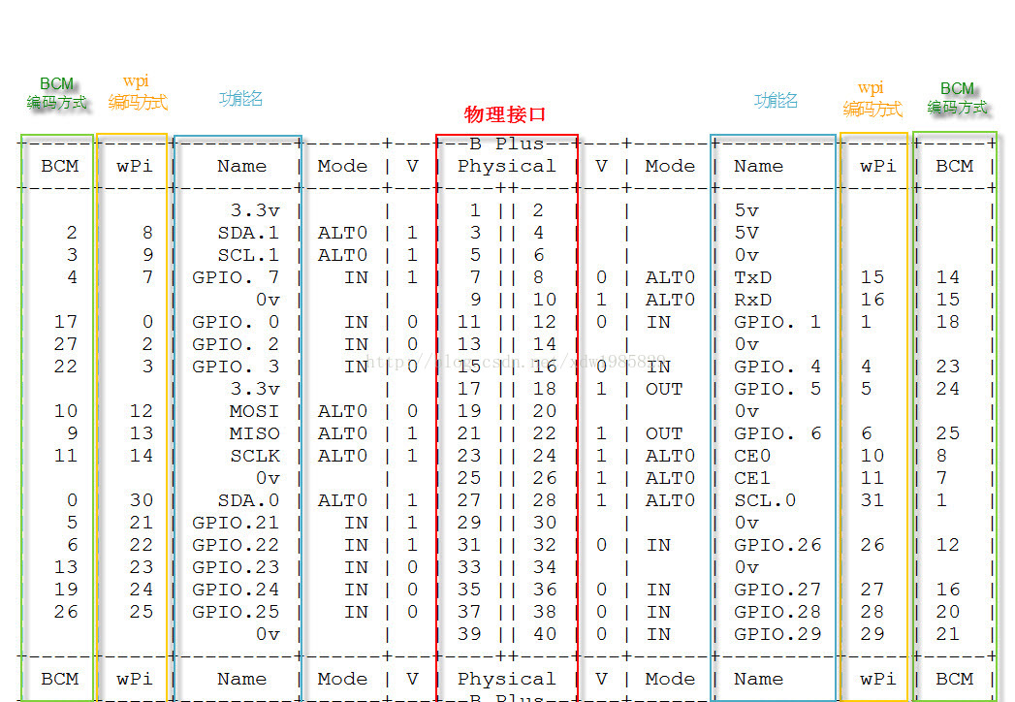
2、树莓派GPIO编号方式

Slide 7
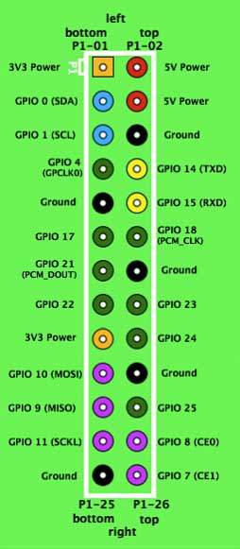
3、认识GPIO接口定义
树莓派上的GPIO接口在哪里？它是怎么定义的？看两幅图：
（2）定义图
这是树莓派PGIO26脚定义图
要用到的是：
Pin01（Power电源正）
Pin06（Ground电源接地）
Pin11（GPIO17控制信号）
知道了脚的定义，换一个相同定义的脚也没有问题了。

Slide 8
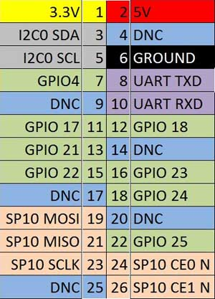
3、认识GPIO接口定义
在树莓派的PIN脚编号旁边，还有其他的字母
这是这些脚的“专业”名称
例如：
3和5是SDA和SCL，它们分别是I2C串行总线的时钟和数据线。I2C用于温度传感器和LCD显示器
8和10用于串行通信的RX和TX（接收发送），另一种串行通信（我们现在用的SPI）则使用11、13、15）。我们现在用11

Slide 9
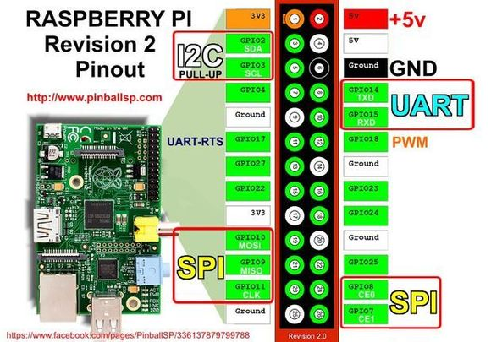
3、认识GPIO接口定义
这是一张专业分组的接口图

Slide 10
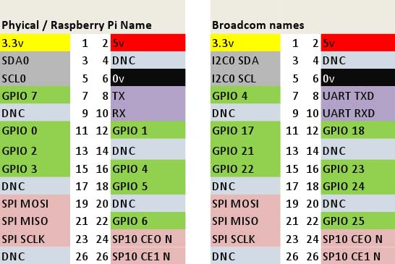
3、认识GPIO接口定义-针脚编号
两种接口命名方法对照：

Slide 11
3、认识GPIO接口定义-针脚编号
目前有两种方式可以通过 RPi.GPIO 对 Raspberry Pi 上的 IO 针脚进行编号。
第一种方式是使用 BOARD 编号系统。
该方式参考 Raspberry Pi 主板上 P1 接线柱的针脚编号。使用该方式的优点是无需考虑主板的修订版本，您硬件始终都是可用的状态。您将无需从新连接线路和更改您的代码。
第二种方式是使用 BCM 编号。
这是一种较低层的工作方式 - 该方式参考 Broadcom SOC 的通道编号。使用过程中，您始终要保证主板上的针脚与图表上标注的通道编号相对应。您的脚本可能在 Raspberry Pi 主板进行修订版本更新时无法工作。
一般情况下，要指定使用哪种模式，否则会报错！

Slide 12
3、认识GPIO接口定义-针脚编号
指定所使用的方式（必须指定）： GPIO.setmode(GPIO.BOARD) 或者 GPIO.setmode(GPIO.BCM) 警告 可能Raspberry Pi 的 GPIO 上同时有多个脚本/循环。因此，如果 RPi.GPIO 检测到某个针脚被设置为其它用途而非默认的状态（默认为输入），您会在尝试配置某脚本时得到警告消息。 禁用该警告消息： GPIO.setwarnings(False)

Slide 13
3、认识GPIO接口定义-配置通道
需要为每个用于输入或输出的针脚配置通道。
配置为输入的通道： GPIO.setup(channel, GPIO.IN)
通道编号是基于所使用的编号系统所指定的（BOARD 或 BCM）。
配置为输出的通道：
GPIO.setup(channel, GPIO.OUT)
通道编号是基于您所使用的编号系统所指定的（BOARD 或 BCM）。
还可以指定输出通道的初始值： GPIO.setup(channel, GPIO.OUT, initial=GPIO.HIGH)

Slide 14
3、认识GPIO接口定义-输入输出
输入，读取 GPIO 针脚的值：
GPIO.input(channel)
通道编号是基于您所使用的编号系统所指定的（BOARD 或 BCM）。这将返回 0 / GPIO.LOW / False 或者 1 / GPIO.HIGH / True。
输出，设置 GPIO 针脚的输出状态：
GPIO.output(channel, state)
通道编号是基于您所使用的编号系统所指定的（BOARD 或 BCM）。状态可以为 0 / GPIO.LOW / False 或者 1 / GPIO.HIGH / True。

Slide 15
3、认识GPIO接口定义-清理
清理
在任何程序结束后，请养成清理用过的资源的好习惯。使用 RPi.GPIO 也同样需要这样。
恢复所有使用过的通道状态为输入，您可以避免由于短路意外损坏您的 Raspberry Pi 针脚。
注意，该操作仅会清理您的脚本使用过的 GPIO 通道。
在您的脚本结束后进行清理的命令是： GPIO.cleanup()

Slide 16
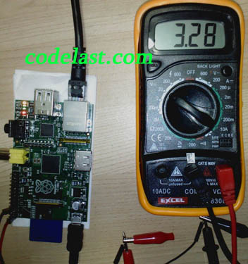
4、验证GPIO接口
同时，为了保险，还需要用万用表测量一下刚才的判断：
在Raspberry Pi的工作状态下，将万用表的“+”接到“1”口上，万用表的“-”接到“6”口上，在看看万用表的显示是不是大约为正3.3V，如果不是，那么说明我们弄错了针脚顺序，需要回头再检查！

Slide 17
5、常用GPIO开源工程
树莓派内核中已经编译自带了gpio的驱动，我们常通过一些第三方写好的库函数来完成具体的操作，比较常见的操作库函数有3种：
1、python GPIO
【开发语言】——python（类似C语言）
【简单介绍】——树莓派官方资料中推荐且容易上手。python GPIO是一个小型的python库，可以帮助用户完成raspberry相关IO口操作，但是python GPIO库还没有支持SPI、I2C或者1-wire等总线接口。
【官方网站】—— https://code.google.com/p/raspberry-gpio-python/
我们的第一个例子，就是用python GPIO实现的 /

Slide 18
5、常用GPIO开源工程
2、wiringPi
【开发语言】——C语言
【简单介绍】——wiringPi适合那些具有C语言基础，在接触树莓派之前已经接触过单片机或者嵌入式开发的人群。wiringPi的API函数和arduino非常相似，这也使得它广受欢迎。作者给出了大量的说明和示例代码，这些示例代码也包括UART设备，I2C设备和SPI设备等。
【官方网站】—— http://wiringpi.com/
如果有时间的话，我们也用wiringPi，把第一个例子再做一遍。

Slide 19
5、常用GPIO开源工程
3、BCM2835 C Library
【开发语言】——C语言
【简单介绍】BCM2835 C Library可以理解为使用C语言实现的相关底层驱动，BCM2835 C Library的驱动库包括GPIO、SPI和UART等，可以通过学习BCM2835 C Library熟悉BCM2835相关的寄存器操作。如果有机会开发树莓派上的linux驱动，或自主开发python或PHP扩展驱动，可以从BCM2835 C Library找到不少的“灵感”。
【官方网站】—— http://www.airspayce.com/mikem/bcm2835/
最后，这个库也请有兴趣的同学尝试一下吧。

